Slide 1
Vesilinnut
Opettele seuraavat vesilintulajit (oppikirjassa s. 112-113)

Slide 2
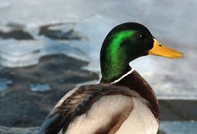
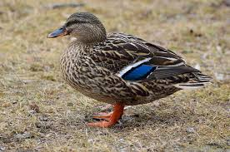
Sinisorsa
Naaras ruskeankirjava, nokka koirasta tummempi. Molemmilla sukupuolilla sininen siipipeili (sinisorsa).
Koiraalla soidinpuvussa metallinvihertävä pää, kaulassa valkoinen rengas. Nokka keltainen.

Slide 3
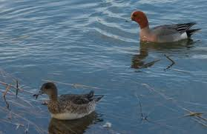
Haapana
Koiraan pää ruosteenruskea, selkä harmaankirjava/mustavalkoinen.
Naaras värittömämpi, ruskeankirjava

Slide 4
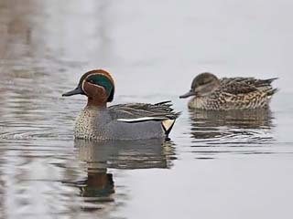
Tavi
Tavikoiraalla päässä ruskeaa ja vihreää kapeiden keltaisten raitojen reunustamana.
Naaras ruskeankirjava.

Slide 5
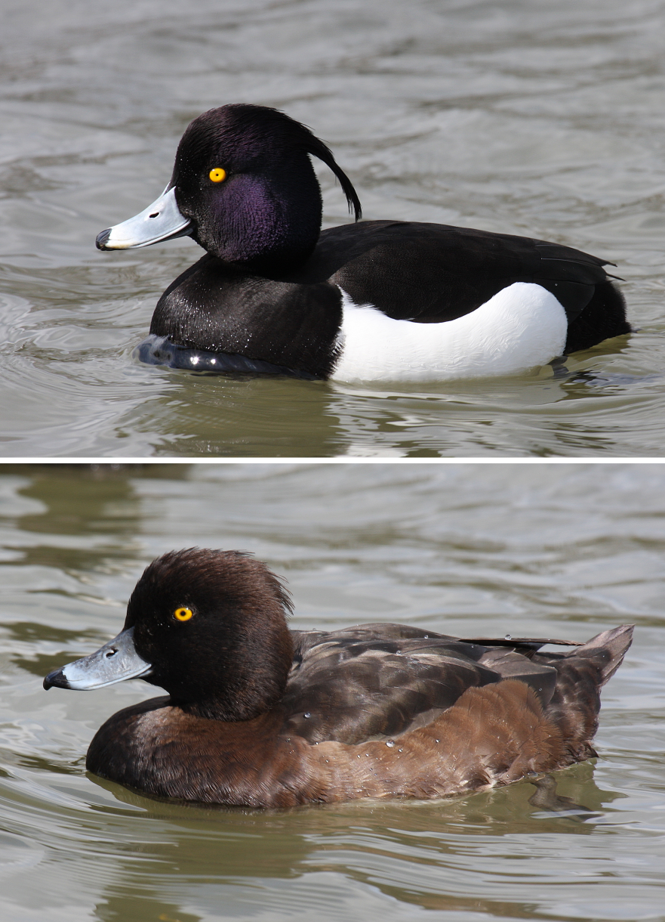
Tukkasotka
Molemmilla voi olla ”tukka”, naaraalla se on huomaa-mattomampi tai puuttuu. Nokka harmaa, kärjestä musta. Silmät keltaiset.
Koiraan puku mustavalkoinen (vatsapuolelta valkea),
naaraan ruskea, ei kirjailua.

Slide 6
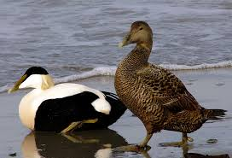
Haahka
Kookas lintu. Pää suuri, kiilan muotoinen. Kaula paksu.
Koiras mustavalkoinen,
naaras ruskeankirjava.

Slide 7
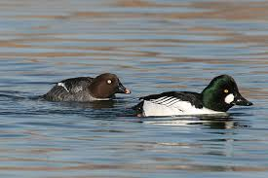
Telkkä
Pää kulmikas, nokka tumma.
Koiraan (oikealla) pää vihreänhohtoinen, poskessa valkoinen pilkku.
Naaras (vasemmalla) hieman tummempi, pää ruskea.

Slide 8
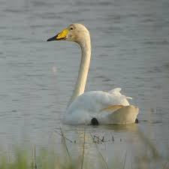
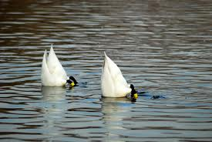
Laulujoutsen
Iso valkoinen lintu, molemmat sukupuolet saman näköisiä.
Nokassa kirkkaan keltaista, pyrstö pyöreä ja lyhyt.

Slide 9
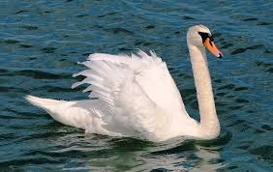
Kyhmyjoutsen
Suuri, valkoinen lintu.
Nokka oranssi, mustaa enemmän silmien lähellä kuin nokan kärjessä (kuten laulujoutsenella).
Pyrstö pitkä ja kiilamainen.

Slide 10
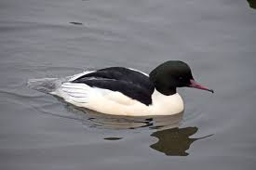
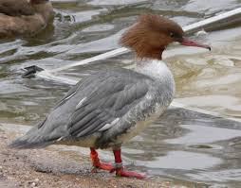
Isokoskelo
Isokokoinen sukeltajasorsa, virtaviivainen, nokka ohut ja kärjestä koukistuva.
Koiras mustavalkoinen, kaulan ja pään väriraja jyrkkä.
Naaraalla päässä takana töyhtö, pää ruskea. Selkäpuoli harmaa ja alapuoli valkoinen.

Slide 11
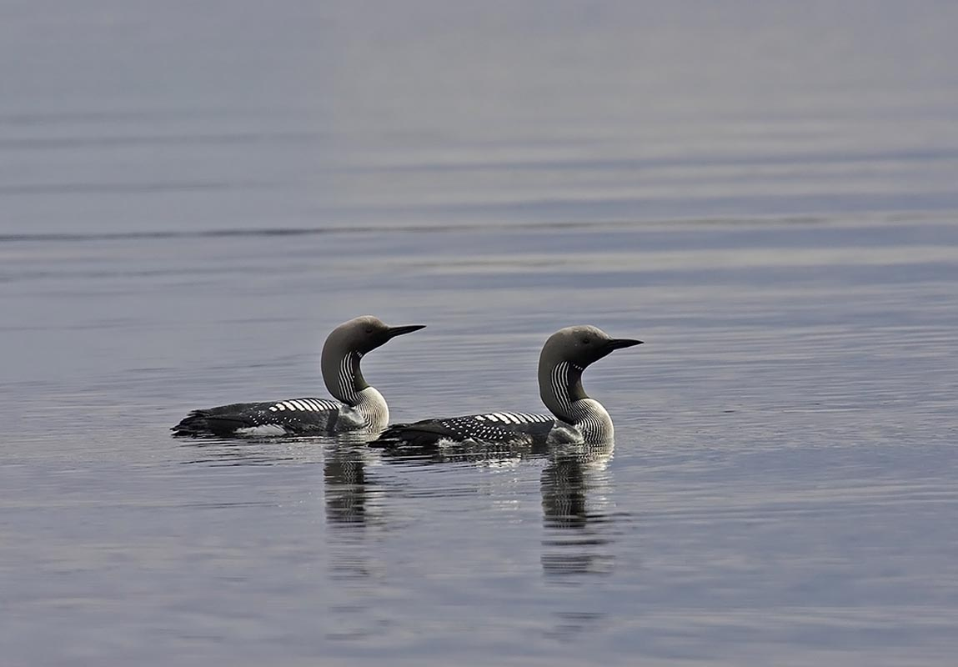
Kuikka
Iso kuikkalintu. Nokka tikarimainen. Kaula pullistuu rintamaiseksi vesirajassa.
Selkä on tumma valkoisin ruutukuvioin, kurkussa mustaa ja vaaleaa kuviointia. Alapuoli vaalea.

Slide 12
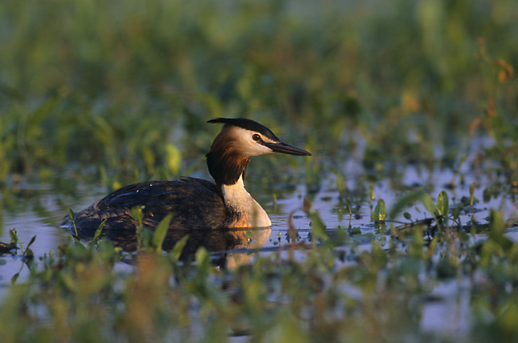
Silkkiuikku
Pitkäkaulainen, terävänokkainen ja töyhtöpäinen lintu (kuvassa töyhtö supussa). Kaulalla tumma ”parta”. Selkä tumma, kaula ja alapuoli vaaleita.

Slide 13
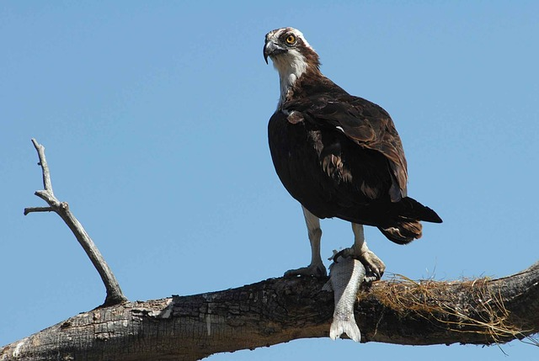
Kalasääski eli sääksi
Terävänokkainen ja –kyntinen vaalea petolintu. Selkäpuolelta mustanruskea ja alapuolelta lähes kokonaan valkoinen. Rinnassa on tumma vyö.
Silmän yli kulkee tumma juova.

Slide 14
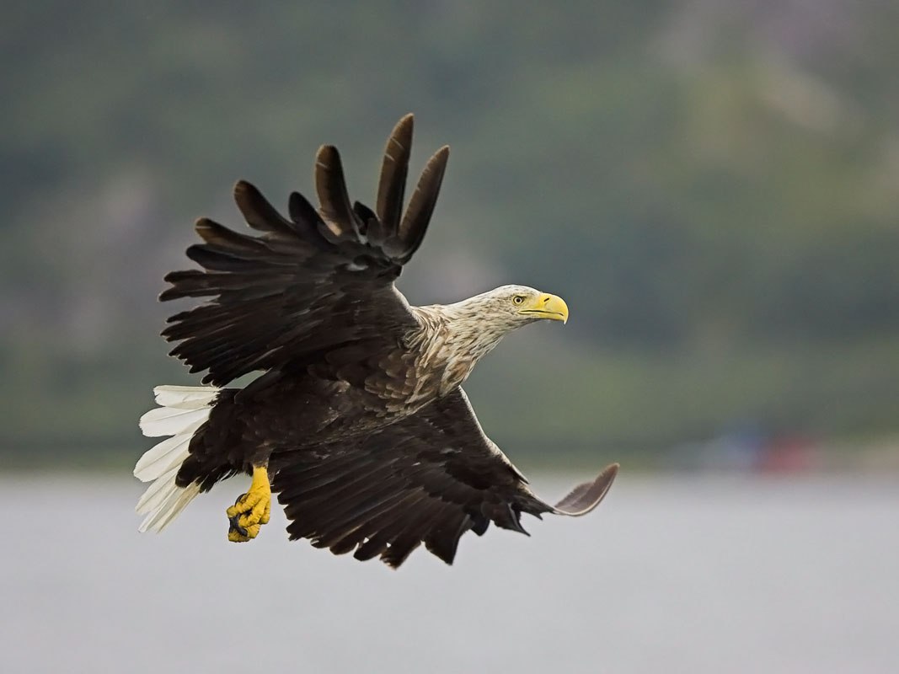
Merikotka
Hyvin suuri kotka. Leveät siivet, lyhyehkö pyrstö ja pitkä kaula sekä voimakas nokka. Yleisväri on lähes tasaisen ruskea, pää on kellanruskea ja pyrstö puhtaan valkoinen

Slide 15
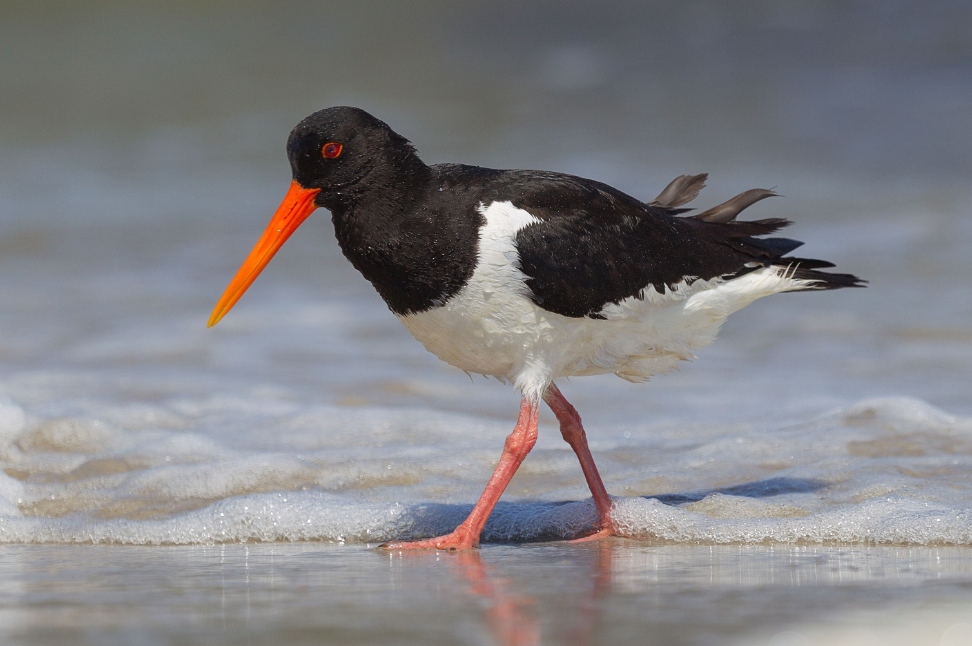
Meriharakka
Yläpuoli musta, alapuoli valkoinen.
Huomiota herättävä oranssi nokka
ja punainen silmä. Pitkät jalat (kahlaaja).

Slide 16
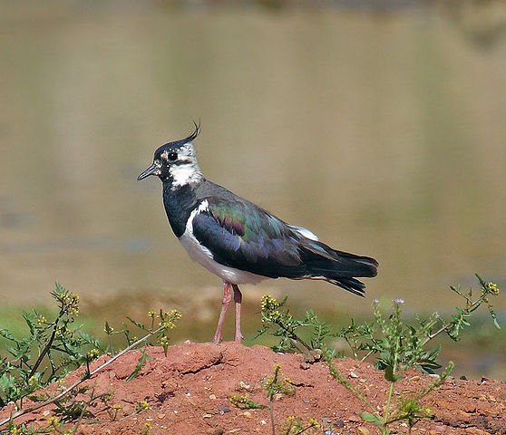
Töyhtöhyyppä
Päässä töyhtö.
Kahlaaja, pitkät jalat, nokka terävä.
Väritys mustavalkoinen, metallinhohtoinen.

Slide 17
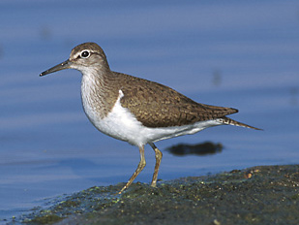
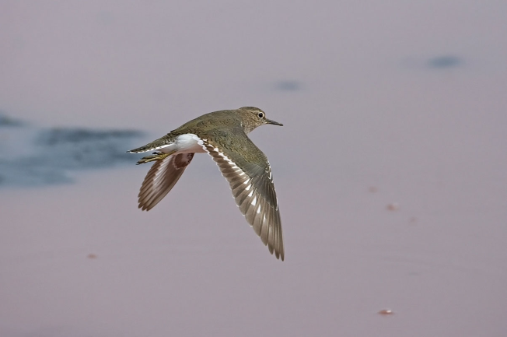
Rantasipi
Selkäpuoli ruskea, rinta tiheäviiruinen. Vatsa ja muu alapuoli selvärajaisesti puhtaanvalkoinen.
Lentäessä siivellä näkyy valkoinen siipijuova.
Pienehkö kyyryasentoinen kahlaaja.

Slide 18
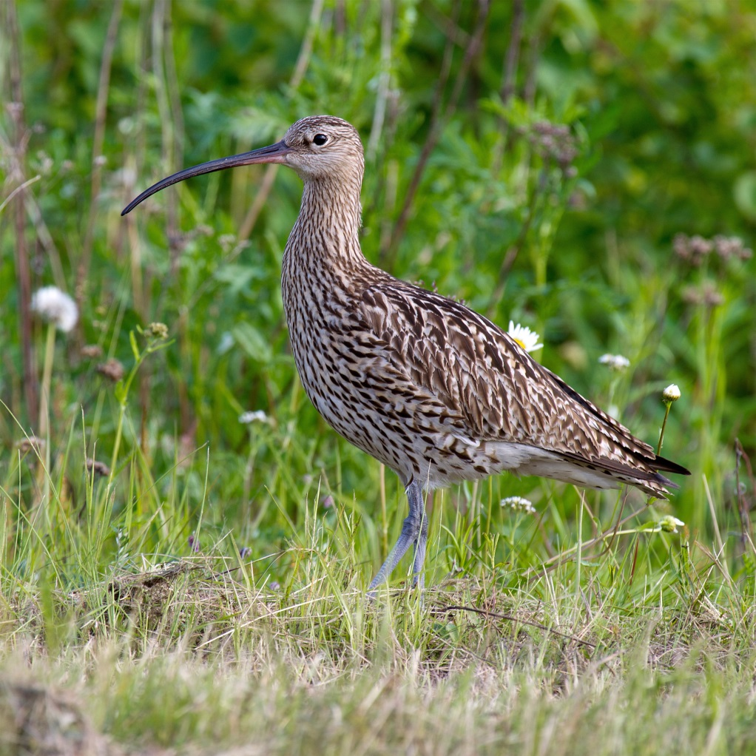
Kuovi
Todella pitkänokkainen kahlaaja,
kauttaaltaan ruskeankirjava.

Slide 19
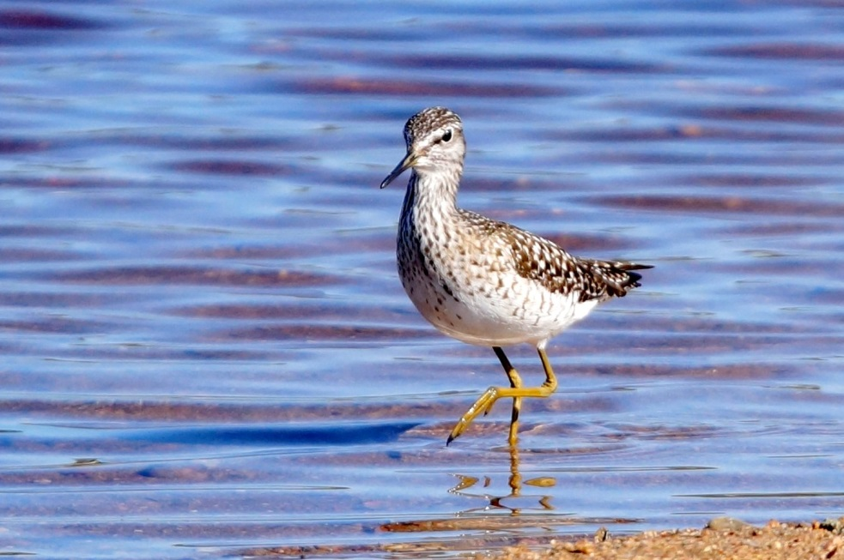
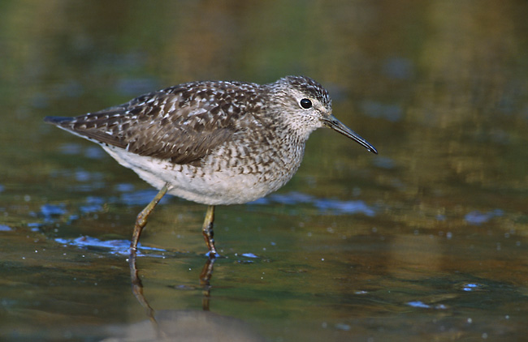
Liro
Pieni kahlaajalintu, väritys ruskeankirjava, alapuolelta vaalea (muuttuu vaiheittain) .

Slide 20
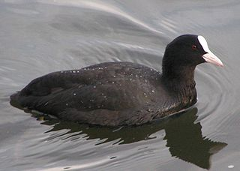
Nokikana
Silmä punainen, nokka ”kanamainen”.
Musta lukuunottamatta nokan yläpuolella olevaa valkoista laikkua.

Slide 21
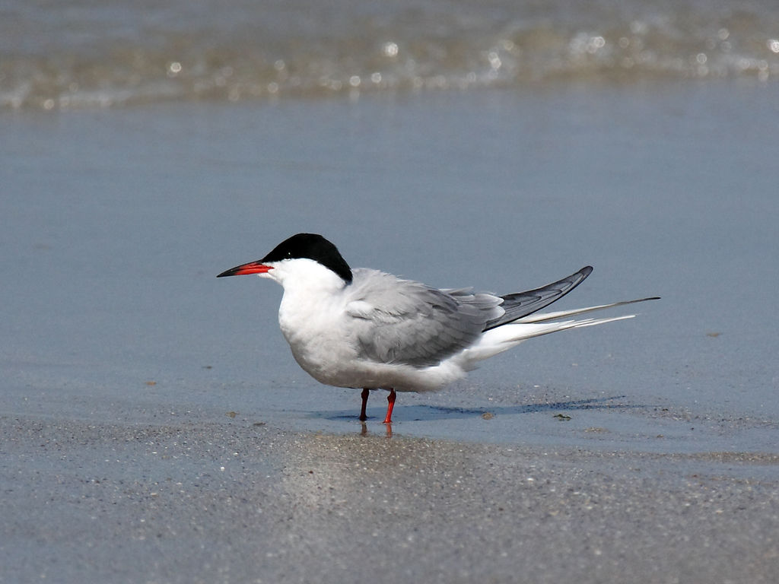
Kalatiira
Tiirat lokkeihin verrattuna:
Hoikkia
Pyrstö haarainen
Punaiset jalat ja nokka
Selkä harmaa
Kalatiiralla nokan kärki musta.

Slide 22
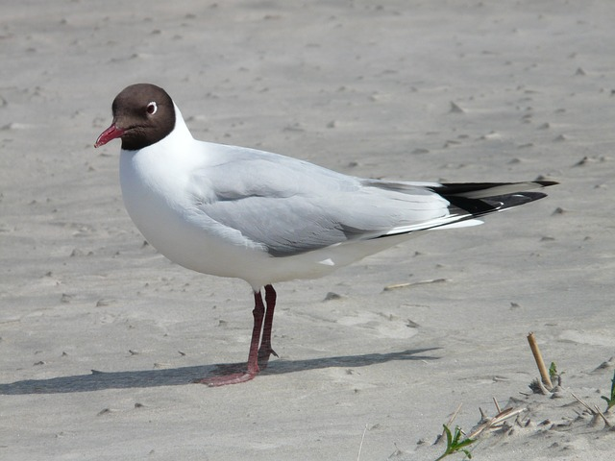
Naurulokki
Lokit tiiroihin verrattuna
Vankempia
Tasapyrstöisiä
Selkä harmaa (naurulokilla) tai musta.
Ruskea naamari yltää leuan alle saakka.
Punaiset jalat ja nokka.

Slide 23
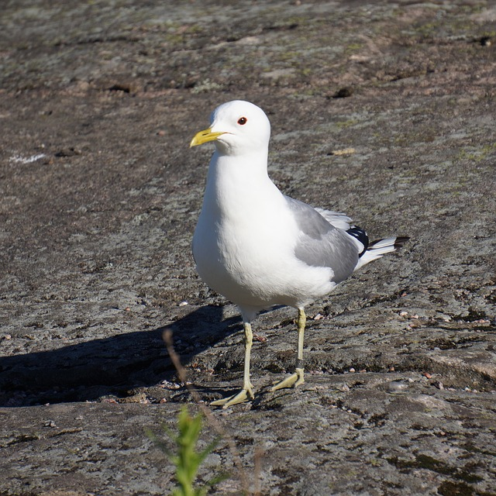
Kalalokki
Selkä harmaa.
Pieni nokka, kellanvihreät jalat.

Slide 24
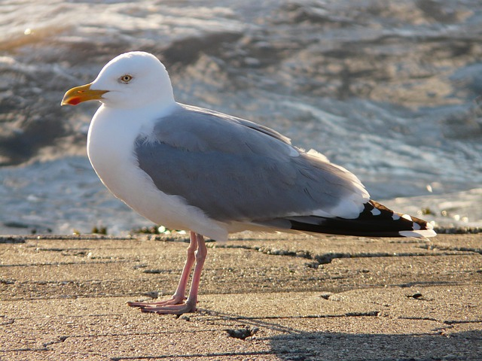
Harmaalokki
Selkä harmaa. Rotevampi edellistä.
Iso keltainen nokka, jossa punainen täplä.
Punertavat jalat

Slide 25
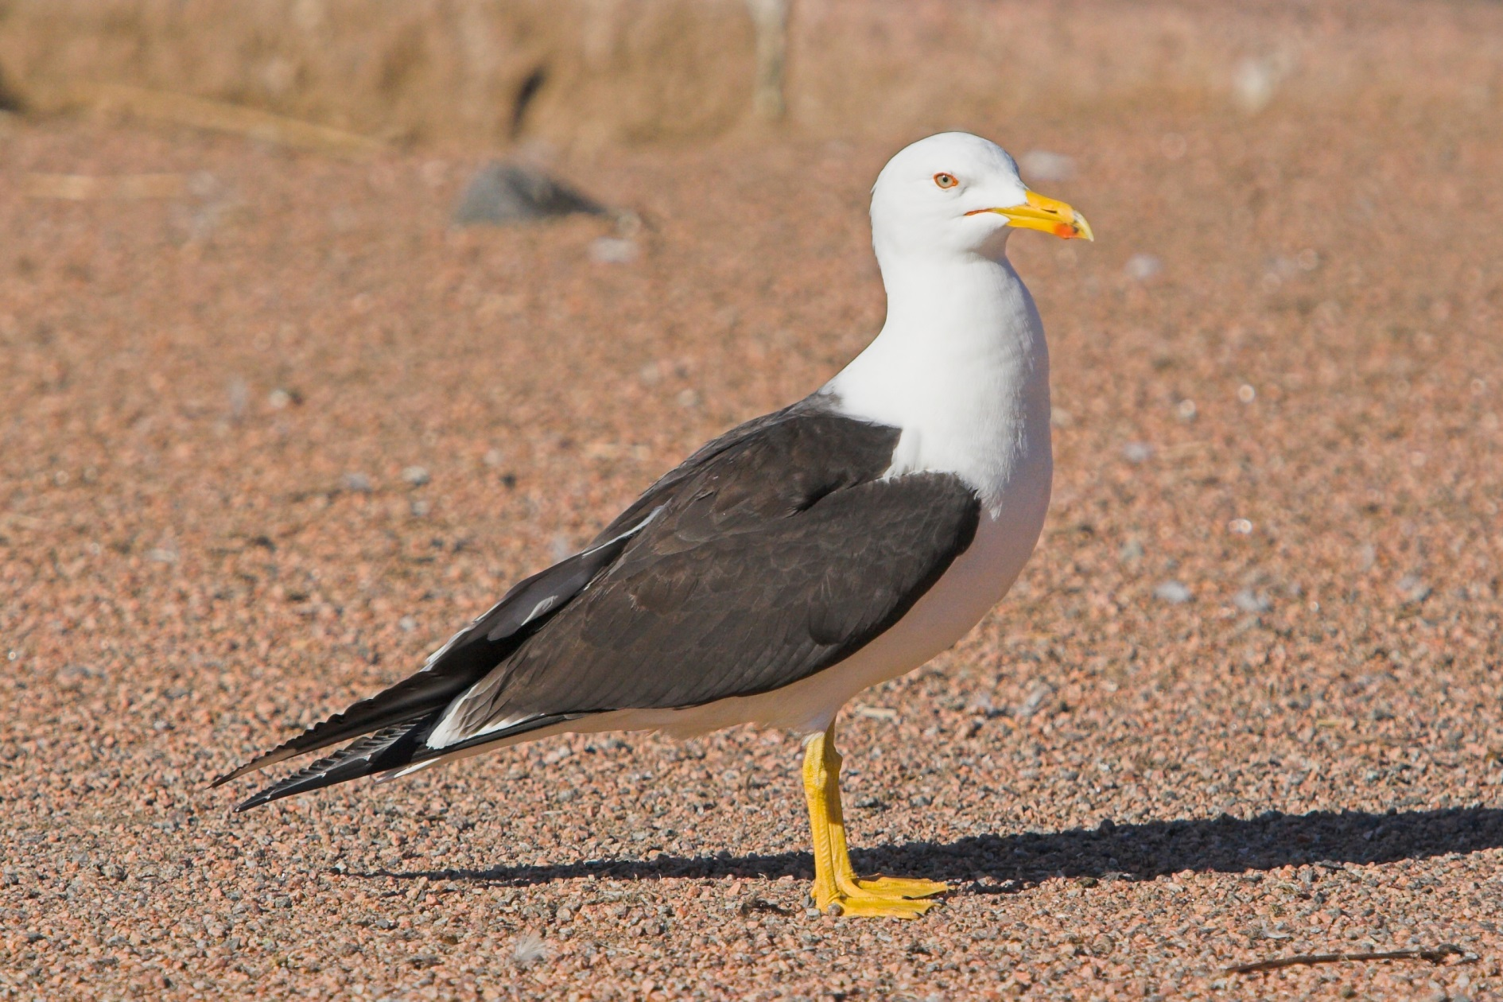
Selkälokki
Iso, keltainen nokka, jossa punainen täplä.
Keltaiset jalat.
Selkä musta. Isokokoinen lintu.

